Slide 1
Oscar Mauricio Guerra Ford
Nuevo Modelo de Apertura Judicial y los Alcances de la Plataforma Nacional de Transparencia
Octubre de 2016

Slide 2
Introducción
La transparencia y el derecho de acceso a la información se han ido posicionando en México y cada día más ciudadanos consultan los portales de sus autoridades, realizan peticiones formales y ejercen su derecho de revisión cuando las respuestas proporcionadas por las instancias públicas no le satisfacen; sin embargo, estos dos elementos de la rendición de cuentas todavía no se han consolidado con la profundidad deseada para convertirse en herramientas efectivas para el control político y el combate a la corrupción.
Con la reforma constitucional se estableció un marco normativo robusto: una ley general y la armonización de una Ley Federal con 32 leyes de entidades federativas. Esta normatividad obliga a transparentar la gestión pública y el ejercicio del poder a todas las instituciones de gobierno, partidos políticos, fideicomisos y fondos públicos, sindicatos y personas que reciben y ejercen recursos públicos, incluyendo desde luego, a las instituciones del Poder Judicial.

Slide 3
Evolución del ejercicio del derecho de acceso a la información pública

Slide 4
Solicitudes en todo el país 2008-2015
A partir de la reforma constitucional de 2007, las solicitudes se han incrementado en un promedio anual de 8.3%, es decir, pasamos de un total de 365 mil 644 solicitudes contabilizadas en 2008 a 619 mil 789 en 2015; esto sumando las solicitudes realizadas en las entidades federativas, en la Administración Pública Federal (APF), los demás Poderes y los órganos constitucionales autónomos.
69.5%
-3.1%
18.2%
9.2%
-3.2%
10.9%
1.5%
24.5%
La gráfica muestra una tendencia al alza, con excepción de 2012, que experimentó un descenso de un 2.8% con respecto al año anterior, y 2015, que disminuyó un 3.1% con relación al 2014.

Slide 5
Solicitudes en el Poder Judicial 2008-2015
La evolución de las solicitudes de información atendidos por los sujetos obligados del Poder Judicial durante el periodo 2008-2015 son las siguientes :
En este periodo, se muestra una tendencia general a la baja de las solicitudes de información hechas a las tres instituciones del Poder Judicial.
* Para el 2015, el Tribunal Electoral del Poder Judicial de la Federación no entregó el informe respectivo en materia de transparencia.

Slide 6
Número de recursos de inconformidad 2008-2015
El recurso de revisión es el mecanismo mediante el cual el solicitante puede hacer valer su derecho ante la autoridad garante cuando no recibió respuesta, cuando la respuesta no fue lo que esperaba o la entrega de ésta no fue en tiempo y forma. Es importante conocer el número de inconformidades y el porcentaje que representa con respecto a las solicitudes para saber, a priori, el interés de los ciudadanos por exigir que su derecho sea respetado.
0%
2.5%
20.6%
-25.7%
19.2%
68.7%
30.2%
En el periodo 2008 – 2015, el número promedio de inconformidades a nivel nacional fue de 21,714. En 2013 alcanzó la cifra más alta de 29,395, aunque cabe señalar que se trató de un año atípico porque es estado de Nuevo León recibió más de 9 mil recursos de una sola persona.

Slide 7
Recursos interpuestos en el Poder Judicial 2008-2015
Esta gráfica apreciamos los recursos de revisión interpuestos ante los sujetos obligados que integran el poder judicial y cuya resolución corresponde a la propia instancia.
* Para el 2015, el Tribunal Electoral del Poder Judicial de la Federación no entregó el informe respectivo en materia de transparencia.

Slide 8
Índice de Recurrencia del Poder Judicial 2008-2015
El índice promedio nacional, a la fecha, no ha rebasado el 6% de solicitudes que derivan en recursos de revisión; en los 8 años, el promedio fue de 4.2. En este mismo periodo, las instituciones del Poder Judicial tienen en general bajos índice de recurrencia, salvo el Consejo de la Judicatura Federal que en tres años está por encima del promedio nacional.

Slide 9
El nuevo marco normativo
de Transparencia y
rendición de Cuentas

Slide 10
Marco normativo derivado de la reforma constitucional
La reforma Constitucional de 2014 en la materia fortalece la transparencia gubernamental, el derecho de acceso a la información y los organismos que garantizan su ejercicio.
Transparencia y Acceso a la Información
FORTALECIMIENTO
Órganos garantes de transparencia
Leyes federal y de las entidades federativas
TERCERA GENERACIÓN
DE LEYES

Slide 11
Aspectos relevantes de la Ley General
Instituye el Sistema Nacional de Transparencia, que coordina la política pública transversal de la transparencia.
Determina las atribuciones de los organismos garantes.
Establece el universo de sujetos obligados.
Mandata las obligaciones generales para todos sujetos obligados.
Relaciona la información de las obligaciones de transparencia para todos los sujetos obligados.
Instaura los procedimientos para el ejercicio del DAIP, los recursos de revisión e inconformidad y las medidas de apremio y sanciones.
Ordena la utilización de las tecnologías de la información y comunicaciones para facilitar el ejercicio del derecho de acceso a la información y la publicación de obligaciones de transparencia (PNT).

Slide 12
Competencias establecidas en Ley General VS Ley Federal Anterior
Ley Anterior
Ley General
El Poder Judicial integrado por la SCJN, el CJF y el Tribunal Electoral eran sujetos obligados en términos de los artículos 1 y 3 frac. XIV, inciso c) de la anterior Ley Federal.
Estaban obligados a cumplir las 17 fracciones del artículo 7.
El artículo 8 les obligaba a publicar las sentencias que hubieran causado estado o ejecutoria; sólo cuidando la protección de datos personales.
Debían constituir un Comité de Información.
El IFAI no podía resolver los recursos de revisión del Poder Judicial, pues el artículo 61, frac. VII les facultaba para crear una instancia interna para resolverlos.
El Poder Judicial es sujeto obligado en términos de los artículos 1 y 23.
Están obligados a cumplir las 48 fracciones comunes del artículo 70 , así como las 5 específicas del artículo 73.
Entre otros elementos a publicar novedosos se encuentran: fideicomisos*, padrón de proveedores y contratistas; evaluaciones, encuestas y estudios financiados con recursos públicos, resultado de las compras, adjudicaciones y licitaciones públicas.
Tienen que conformar su Comité de Transparencia.
El INAI resuelve los recursos de revisión del Poder Judicial en referencia a las obligaciones comunes y específicas salvo en los asuntos jurisdiccionales de la SCJN, donde se deberá crear un comité especializado integrado por tres ministros.
De conformidad con los artículos 194 y 195 de la Ley General de Transparencia, 166 y 166 de la Ley Federal de Transparencia, así como del ACUERDO ACT-PUB 25/05/2016.07, del 25 de mayo de 2016, el INAI estableció un procedimiento de atención de los recursos de revisión que sean presentados con motivo de las solicitudes de acceso a la información realizadas a la Suprema Corte de Justicia de la Nación.
* Los saldos de los fideicomisos públicos se reportan regularmente en el Diario Oficial de la Federación, de acuerdo al artículo 12 de la Ley Federal de Presupuesto y Responsabilidad Hacendaria publicada el 30 de marzo de 2006.

Slide 13
Sujetos obligados del Poder Judicial
Directos
1 | Suprema Corte de Justicia de la Nación
2 | Consejo de la Judicatura Federal
3 | Tribunal Electoral del Poder Judicial de la Federación
Nuevos sujetos obligados (indirectos)
1 | Fideicomiso para el desarrollo de infraestructura que implementa la reforma constitucional en materia penal
2 | Fideicomiso para el mantenimiento de casas habitación de Magistrados y Jueces
3 | Fideicomiso pensiones complementarias de Magistrados y Jueces jubilados
4 | Fondo de apoyo a la administración de justicia
5 | Fideicomiso de apoyos médicos complementarios y de apoyo económico extraordinario para los servidores públicos del Poder Judicial de la Federación, con excepción de los de la Suprema Corte de Justicia de la Nación
6 | Administración de los recursos producto de la venta de publicaciones de la Suprema Corte para el financiamiento de nuevas publicaciones y cualquier proyecto de interés para el fideicomitente
7 | Fondo Nacional para el Fortalecimiento y Modernización de la Impartición de Justicia (FONDO JURICA)
8 | Pensiones complementarias para mandos medios y personal operativo de la Suprema Corte de Justicia de la Nación
9 | Pensiones complementarias para servidores públicos de mando superior de la Suprema Corte de Justicia de la Nación
10 | Plan de prestaciones médicas complementarias y de apoyo económico extraordinario a los empleados del Poder Judicial de la Federación
11 | Remanentes presupuestarios del año 1998 y anteriores

Slide 14
¿Cómo se ejerce el derecho de acceso a la información?
Artículo 50. La Plataforma Nacional de Transparencia estará conformada por, al menos, los siguientes sistemas:
Sistema de solicitudes de acceso a la información
Sistema de gestión de medios de impugnación
Sistema de portales de obligaciones de transparencia
Sistema de comunicación entre organismos garantes y sujetos obligados
La Plataforma Nacional de Transparencia (PNT) unificará datos en bases estructuradas que potenciarán la explotación y valor de la información que difunden los Sujetos Obligados en formatos abiertos.

Slide 15
Plataforma Nacional de Transparencia
Acceso y/o registro
Buscador de información
Acceso a través de redes sociales
Cuatro sistemas (Art. 50 LGTAIP):
Página principal

Slide 16
Sistema de solicitudes de acceso a la información
Solicitudes de información pública
Solicitudes múltiples (hasta 33)
Solicitudes CAS 01 800
Gestión interna N-niveles
Configuración UA y usuarios
Configuración de calendarios
Ajuste de plazos de solicitudes
Aplicación de pagos
Tablero de Control
Estadísticas por entidad y APF
Avisos SMS
Avisos correo electrónico
Reportes por Sujeto Obligado
Integración con redes sociales
Solicitudes a través de teléfonos móviles
Buscador de temas en solicitudes a nivel nacional
Solicitudes de acceso, rectificación, corrección y oposición de datos personales

Slide 17
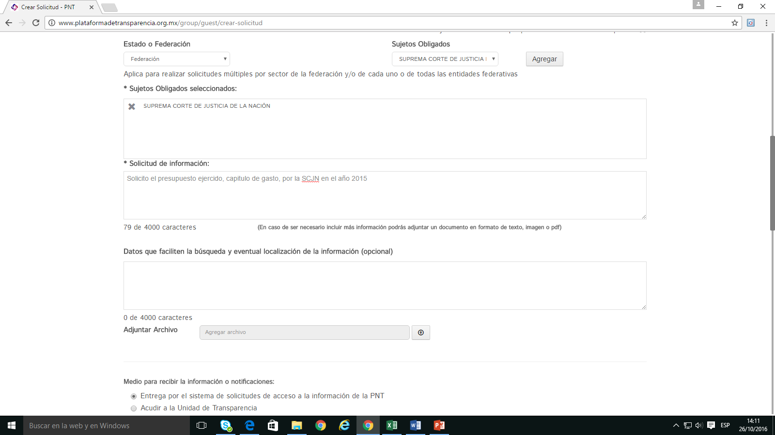
Procedimiento para realizar una solicitud de información al
Poder Judicial de la Federación a través de la PNT
1
2
3

Slide 18
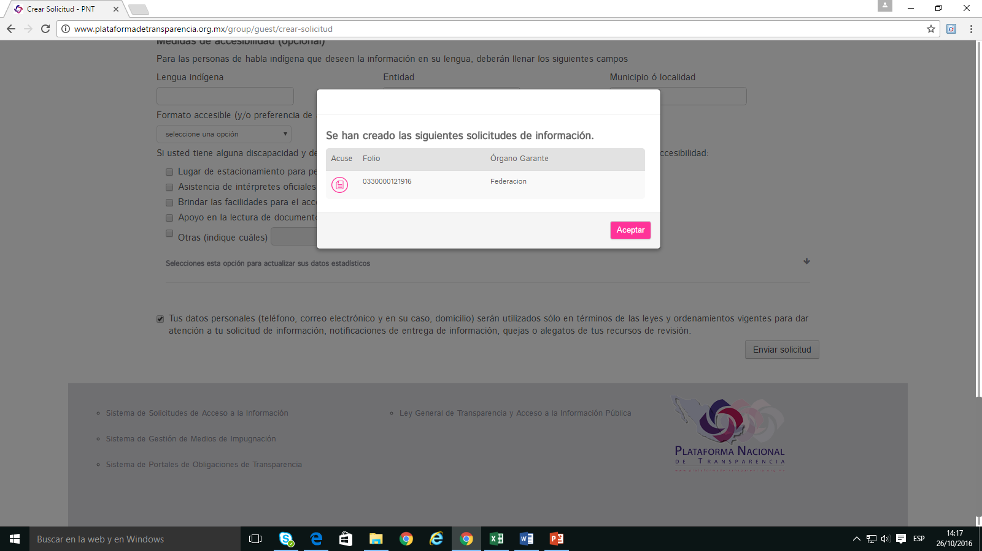
Procedimiento para realizar una solicitud de información al
Poder Judicial de la Federación a través de la PNT

Slide 19
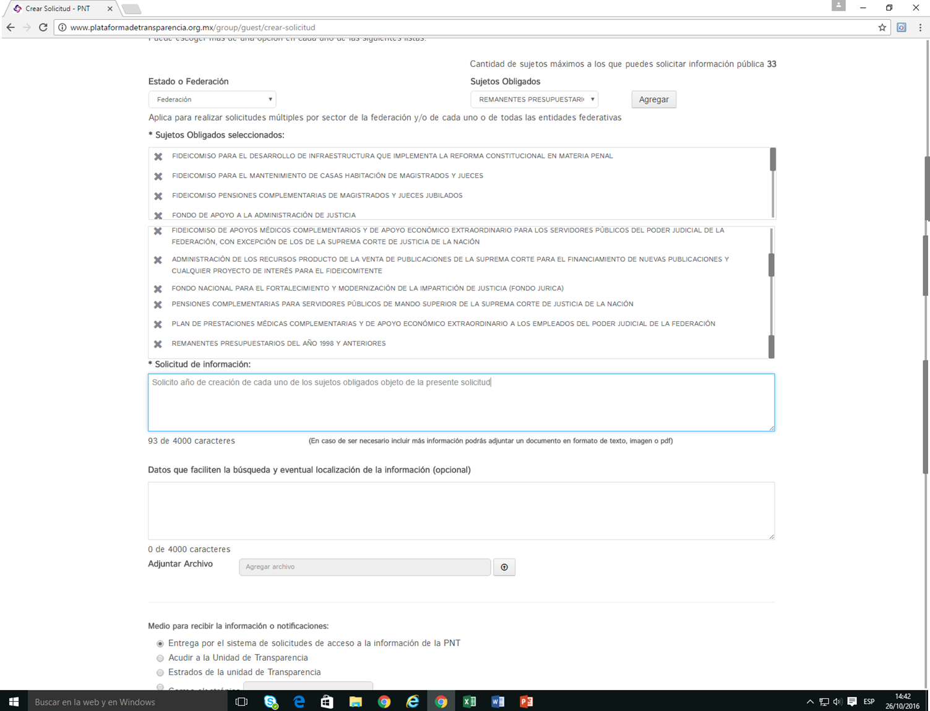
Procedimiento para realizar una solicitud de información al
Poder Judicial de la Federación a través de la PNT
1
2
3

Slide 20
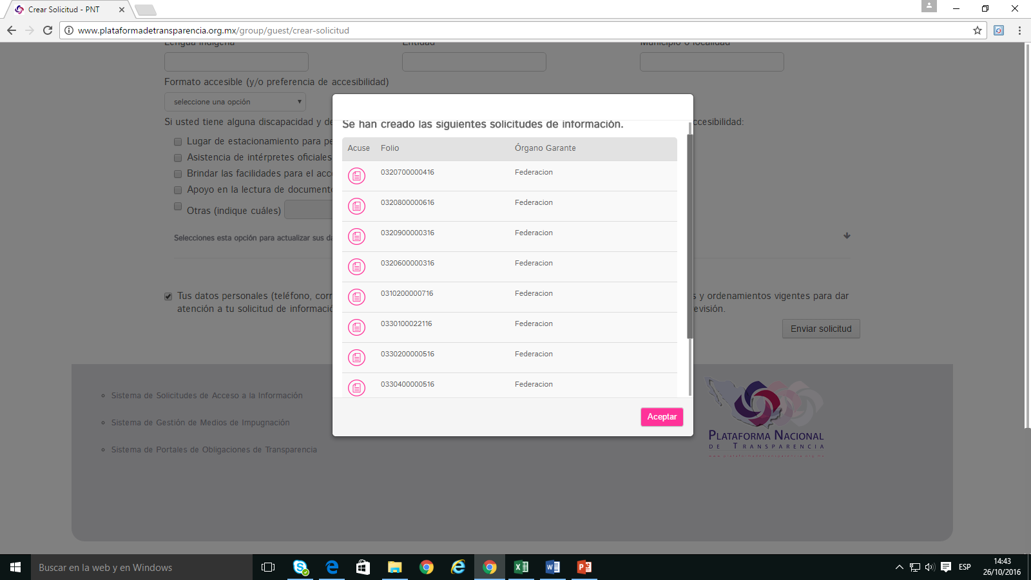
Procedimiento para realizar una solicitud de información al
Poder Judicial de la Federación a través de la PNT

Slide 21
Solicitudes realizadas al Poder Judicial 2016
Solicitudes registradas desde el 05 de mayo de 2016 a la fecha
Sujetos obligados directos
Suprema Corte de Justicia de la Nación. | 1,223
Tribunal Electoral del Poder Judicial de la Federación. | 184
Consejo de la Judicatura Federal. | 1,529
Sumatoria | 2,936
Sujetos obligados indirectos
Administración de los recursos producto de la venta de publicaciones de la Suprema Corte para el financiamiento de nuevas publicaciones y cualquier proyecto de interés para el fideicomitente. | 222
Fideicomiso de apoyos médicos complementarios y de apoyo económico extraordinario para los servidores públicos del Poder Judicial de la Federación, con excepción de los de la Suprema Corte de Justicia de la Nación. | 7
Fideicomiso para el desarrollo de infraestructura que implementa la reforma constitucional en materia penal. | 4
Fideicomiso para el mantenimiento de casas habitación de magistrados y jueces. | 6
Fideicomiso pensiones complementarias de magistrados y jueces jubilados. | 3
Fondo de apoyo a la administración de justicia. | 3
Fondo nacional para el fortalecimiento y modernización de la impartición de justicia (Fondo Jurica). | 5
Pensiones complementarias para mandos medios y personal operativo de la Suprema Corte de Justicia de la Nación. | 7
Pensiones complementarias para servidores públicos de mando superior de la Suprema Corte de Justicia de la Nación. | 5
Plan de prestaciones médicas complementarias y de apoyo económico extraordinario a los empleados del Poder Judicial de la Federación. | 7
Remanentes presupuestarios del año 1998 y anteriores. | 5
Sumatoria | 274
Total | 3,210 *
* Del total de solicitudes, el 38.2 por ciento (1,227) fueron realizadas a través de la Plataforma Nacional de Transparencia.

Slide 22
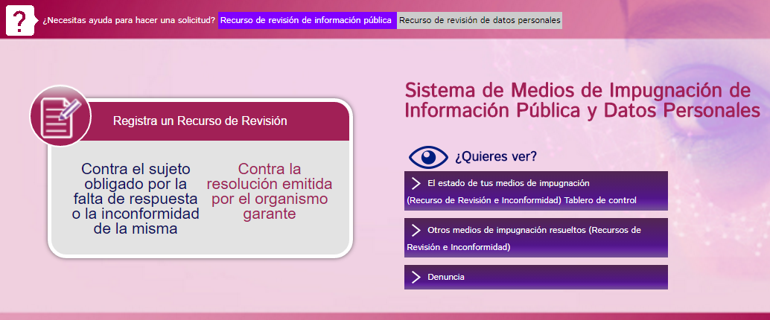
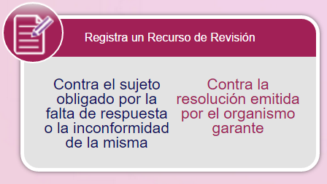
Sistema de medios de impugnación
Configuración de flujos de información
Configuración de calendarios y plazos
Regreso de pasos
Tablero de Control
Estadísticas por entidad y APF
Avisos SMS
Avisos correo electrónico
Reportes por Sujeto Obligado
Servicios WEB
Integración con redes sociales
Integración con teléfonos móviles
Buscador nacional
Asistente para consulta de información

Slide 23
Recursos interpuestos en el Poder Judicial en 2016
Recursos de revisión recibidos y tramitados por el INAI
con motivo de solicitudes realizadas a la SCJN
Recibidos por el INAI | Enviados por el INAI a la SCJN | Recibidos y resueltos por el INAI * | Sin recibir notificación o devolución por parte de la SCJN
26 | 26 | 5 | 21
* De los 5 recursos de revisión devueltos al INAI, los cinco han sido resueltos por el pleno:
3 Confirmados.
1 Modificado (en plazo para su cumplimiento).
1 sobreseído (el recurso quedó sin materia).
Recursos de revisión
con motivo de solicitudes realizadas al TEPJF y el CJF
Sujeto obligado | Recursos
Tribunal Electoral del Poder Judicial de la Federación | 12
Consejo de la Judicatura Federal | 751 *
* Se presentaron 751 recursos de revisión en contra del Consejo de la Judicatura.
De estos, 422 derivaron de la falta de respuesta. Son 4 recurrentes los que han presentado estos 422 recursos.
Los 329 recursos de revisión restantes, son en contra de respuestas emitidas por el Consejo.
De estos 329 asuntos, hay 298 que corresponden a los mismos folios respecto de los que los particulares presentaron inicialmente recursos por falta de respuesta, pero ahora en contra de la respuesta que ya emitió el Consejo.

Slide 24
Sistema de portales de obligaciones de transparencia
Toda la información de los sujetos obligados concentrada en un solo sitio informático
Configuración de Sujetos Obligados
Configuración de normatividad por estado
Configuración de usuarios por SO
Configuración de formatos
Configuración de temas-subtemas
Asignación de formatos por SO
Integración de información por UA
Información histórica
Configuración de evaluaciones
Reportes y estadísticas
Consulta de información
Exportar información
Servicios WEB
Consulta comparada de dos SO o más
Incluye información de partidos políticos, sindicatos y toda persona física o moral que reciba y ejerza recursos públicos o realice actos de autoridad

Slide 25
Más Obligaciones de Transparencia en Beneficio del Ciudadano
Incremento de las obligaciones de transparencia de los sujetos obligados:
Ley Federal anterior
17 Obligaciones de transparencia
Ley General de Transparencia
122 Obligaciones Específicas
48 Obligaciones Comunes
Ley Federal
241 Obligaciones Específicas
Total = 17
Total = 170

Slide 26
Obligaciones específicas de Poder Judicial en la Ley General
Contenidos en el artículo 73:
Las tesis y ejecutorias publicadas en el Semanario Judicial de la Federación o en la Gaceta respectiva de cada tribunal administrativo, incluyendo, tesis jurisprudenciales y aisladas.
Las versiones públicas de las sentencias que sean de interés público.
Las versiones estenográficas de las sesiones públicas.
La relacionada con los procesos por medio de los cuales fueron designados los jueces y magistrados.
La lista de acuerdos que diariamente se publiquen.

Slide 27
Criterios de las Obligaciones del Poder Judicial
OBLIGACIONES COMUNES (Art. 70)
Criterios sustantivos: 1,035
Criterios adjetivos : 392
Total de criterios redactados: 1,427
Lineamientos Técnicos Generales de 48 obligaciones de transparencia comunes*.
Se crearon 84 formatos para organizar la información de oficio
Criterios sustantivos: 41
Criterios adjetivos : 40
Total de criterios redactados: 81
OBLIGACIONES ESPECÍFICAS (Art. 73)
Con la validación de las tablas de aplicabilidad, el Poder Judicial de la Federación deberá cumplir con el siguiente número de obligaciones comunes, según el sujeto obligado:
Suprema Corte de Justicia de la Nación: 41 de 48 obligaciones.
Consejo de la Judicatura Federal: 40 de 48 obligaciones.
Tribunal Electoral del Poder Judicial de la Federación: 42 de 48 obligaciones.

Slide 28
Obligaciones específicas de Poder Judicial en Ley Federal
Contenidas en el artículo 71:
Las versiones estenográficas, los audios y las videograbaciones de las sesiones públicas, según corresponda;
Sobre los procedimientos de designación de jueces y magistrados mediante concurso de oposición: la convocatoria, el registro de aspirantes, la lista de aspirantes aceptados, la lista de los aspirantes que avanzan cada una de las etapas, el resultado de las evaluaciones de cada etapa protegiendo, en su caso, los datos personales de los aspirantes y la lista de vencedores;
Sobre los procedimientos de ratificación: la resolución definitiva donde se plasmen las razones de esa determinación;
Las resoluciones que impongan sanciones disciplinarias a los integrantes del Poder Judicial de la Federación;
Los indicadores relacionados con el desempeño jurisdiccional que conforme a sus funciones, deban establecer;

Slide 29
Obligaciones específicas de Poder Judicial en Ley Federal
Las disposiciones de observancia general emitidas por los Plenos y/o sus Presidentes, para el adecuado ejercicio de sus atribuciones;
Los votos concurrentes, minoritarios, aclaratorios, particulares o de cualquier otro tipo, que emitan los integrantes de los Plenos, y
Las resoluciones recaídas a los asuntos de contradicciones de tesis.
CRITERIOS PREELIMINARES DE LAS OBLIGACIONES ESPECÍFICAS
CONTENIDAS EN LA LEY FEDERAL DE TRANSPARENCIA (Art. 71)
Criterios sustantivos: 137
Criterios adjetivos: 64
Total de criterios redactados: 201

Slide 30
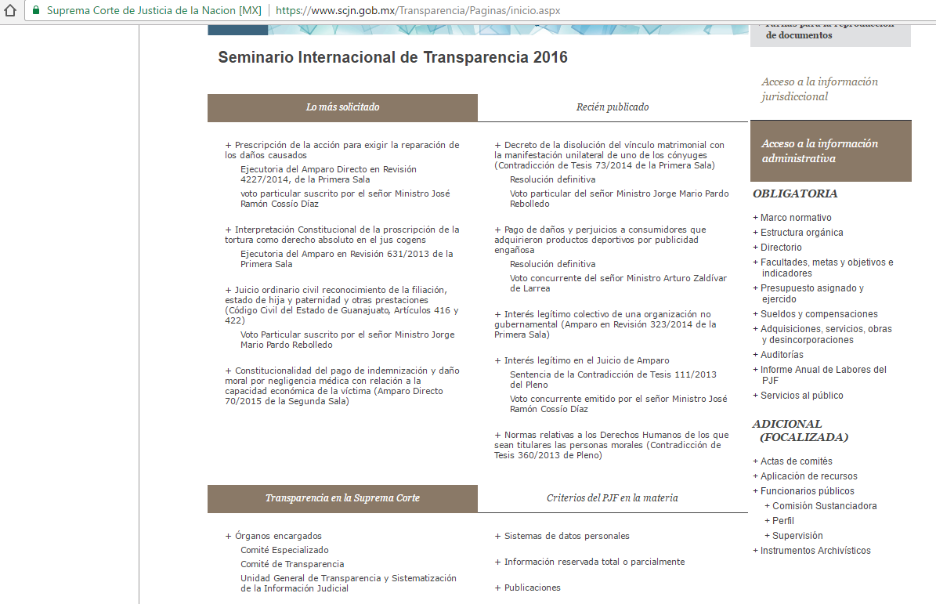
Consulta en el Portal de Transparencia de la SCJN

Slide 31
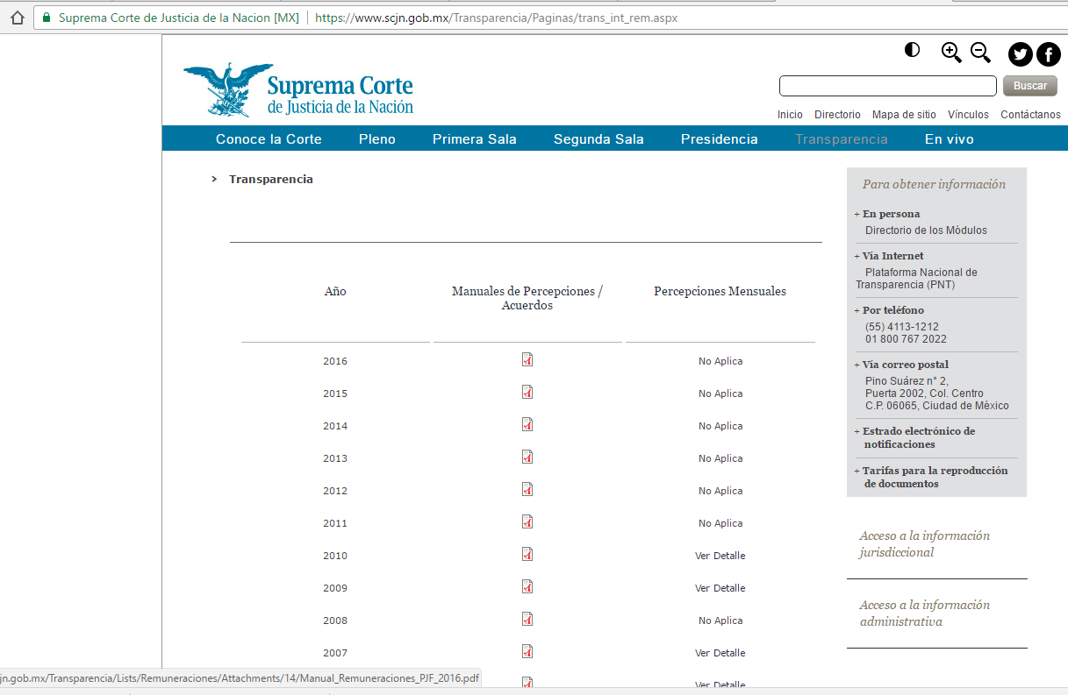
Consulta en el Portal de Transparencia de la SCJN

Slide 32
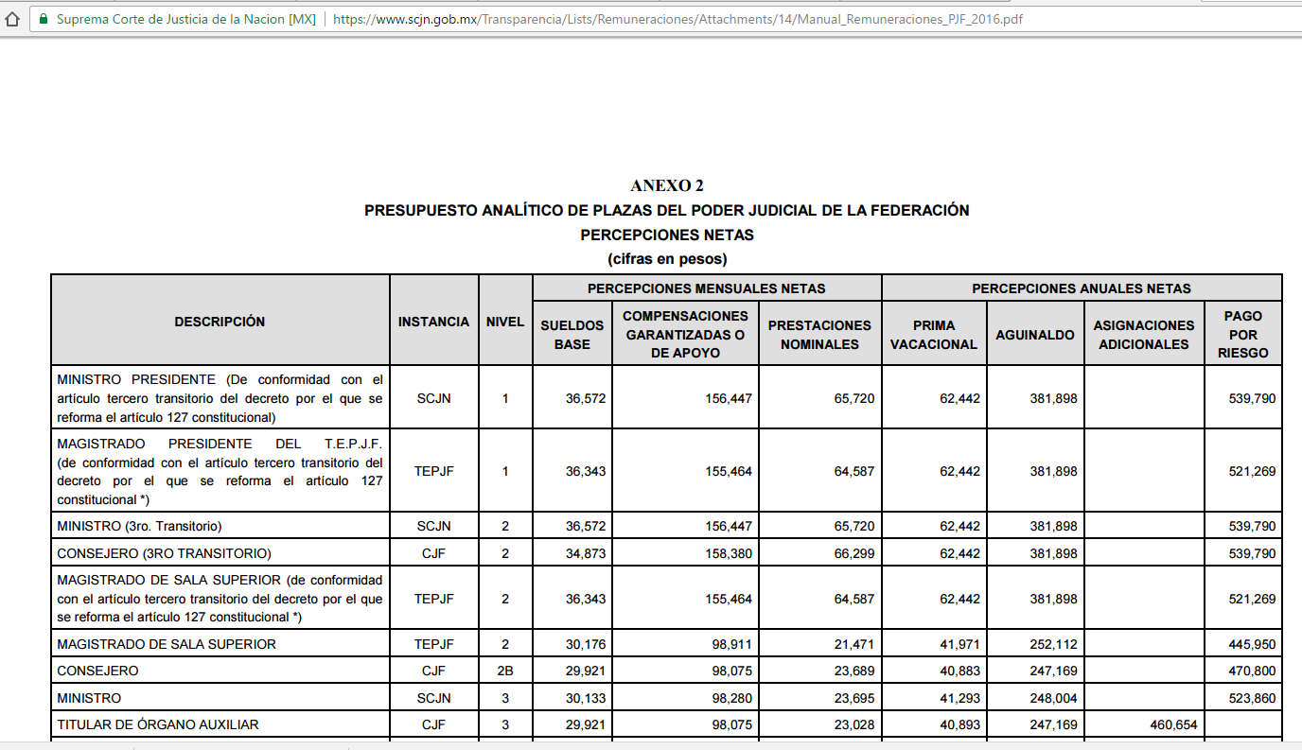
Información Pública en el Portal de Transparencia de la SCJN
Es un formato PDF, no es formato abierto.
No cumple con los criterios técnicos establecidos en los lineamientos técnicos generales para la publicación, homologación y estandarización de la información de las obligaciones establecidas en el título quinto y en la fracción IV del artículo 31 de la Ley General de Transparencia y Acceso a la Información Pública

Slide 33
Formatos Estandarizados en Lineamientos Generales
ACUERDO CONAIP/SNT/ACUERDO/EXT13/04/2016-08
Lineamientos técnicos generales para la publicación, homologación y estandarización de la información de las Obligaciones Establecidas en el Título Quinto y en la fracción IV del artículo 31 de la Ley General de Transparencia y Acceso a la Información Pública, que deben de difundir los Sujetos Obligados en los Portales de Internet y en la Plataforma Nacional de Transparencia.
Publicado en el D.O.F. el 4 de mayo de 2016
Obligación sobre remuneraciones
Artículo 70.-
(…)
VIII. La remuneración bruta y neta de todos los Servidores Públicos de base o de confianza, de todas las percepciones, incluyendo sueldos, prestaciones, gratificaciones, primas, comisiones, dietas, bonos, estímulos, ingresos y sistemas de compensación, señalando la periodicidad de dicha remuneración

Slide 34
Formatos Estandarizados en Lineamientos Generales
Formato 8. LGT_Art_70_Fr_VIII
Remuneraciones bruta y neta de todos los(as) servidores(as) públicos(as) de base y de confianza de <<sujeto obligado>>
Tipo de integrante del sujeto obligado (funcionario, servidor(a) público(a), empleado, y/o toda persona que desempeñe un empleo, cargo o comisión y/o ejerzan actos de autoridad, representante popular, miembro del poder judicial, miembro de órgano autónomo [especificar denominación], personal de confianza, prestador de servicios profesionales, otro [especificar denominación]) | Clave o nivel del puesto | Denominación del puesto | Denominación del cargo | Área de adscripción
Nombre completo del servidor público y/o toda persona que desempeñe un empleo, cargo o comisión y/o ejerzan actos de autoridad |  |  | Sexo: Femenino / Masculino | Remuneración mensual bruta (Pesos mexicanos/ Otra moneda [especificar nombre y nacionalidad de ésta]) | Remuneración mensual neta (Pesos mexicanos/Otra moneda [especificar nombre y nacionalidad de ésta])
Nombre(s) | Primer apellido | Segundo apellido
Percepciones adicionales en efectivo (Pesos mexicanos / Otra moneda [especificar nombre y nacionalidad de ésta]) | Percepciones adicionales en especie | Periodicidad | Ingresos (Pesos mexicanos / Otra moneda [especificar nombre y nacionalidad de ésta]) | Sistemas de compensación (Pesos mexicanos / Otra moneda [especificar nombre y nacionalidad de ésta]) | Periodicidad | Gratificaciones (Pesos mexicanos / Otra moneda [especificar nombre y nacionalidad de ésta]) | Periodicidad | Primas (Pesos mexicanos/ Otra moneda [especificar nombre y nacionalidad de ésta])
Periodicidad | Comisiones (Pesos mexicanos / Otra moneda [especificar nombre y nacionalidad de ésta]) | Periodicidad | Dietas (Pesos mexicanos / Otra moneda [especificar nombre y nacionalidad de ésta]) | Periodicidad | Bonos (Pesos mexicanos / Otra moneda [especificar nombre y nacionalidad de ésta]) | Periodicidad | Estímulos (Pesos mexicanos / Otra moneda [especificar nombre y nacionalidad de ésta]) | Periodicidad
Apoyos económicos (Pesos mexicanos / Otra moneda [especificar nombre y nacionalidad de ésta]) | Periodicidad | Prestaciones económicas (Pesos mexicanos / Otra moneda [especificar nombre y nacionalidad de ésta]) | Prestaciones en especie | Periodicidad | Otro tipo de percepción (Pesos mexicanos / Otra moneda [especificar nombre y nacionalidad de ésta]))

Slide 35
Carga de información del Poder Judicial en el SIPOT
Carga de información en el SIPOT por sujeto obligado al 24 de octubre de 2016
Sujeto obligado | Número de registros
Suprema Corte de Justicia de la Nación | 318
Consejo de la Judicatura Federal | 49
Total | 367

Slide 36
Sistemas de la PNT para la vigilancia social
Sistema de solicitudes de acceso a la información
Ejercicio del derecho de acceso a la información
Sistema de gestión de medios de impugnación
Vigilancia social
Sistema de Portales de Obligaciones de Transparencia
Oferta informativa generosa
Mayor eficiencia para resolver las inconformidades
Sistema de comunicación entre organismos garantes y sujetos obligados

Slide 37
Conclusiones
Las disposiciones comprendidas en la Ley General de Transparencia están encaminadas a la institución de un Estado Abierto que rinda cuentas a la sociedad.
La transparencia, el acceso a la información y la participación ciudadana son herramientas mínimas de convivencia social y no se puede concebir la democracia, ni aspirar a un Estado de Derecho sin estos elementos.
La impartición de justicia debe estar orientada al mismo sentido; por tanto, la transparencia y rendición de cuentas, además de la participación y colaboración ciudadana deben también permear y florecer en las instituciones judiciales.
La Plataforma Nacional de Transparencia contribuirá a este cometido, proporcionando una vitrina a la sociedad para allegarse de la información útil que generan las instituciones públicas y poder participar en la toma de decisiones.
Toda información y difusión que permita a los ciudadanos de convertirse en verdaderos fiscalizadores y contralores sociales es valiosa, pues vigilar el ejercicio del poder público y generar acciones para combatir eficazmente a la corrupción es una tarea que nos compromete a todos los mexicanos.

Slide 38
¡Muchas Gracias por su Atención!
Mtro. Oscar M. Guerra Ford
Twitter: @oscarguerraford
Correo electrónico: oscar.guerra@inai.org.mx
Instituto Nacional de Transparencia, Acceso a la Información y Protección de Datos Personales
Insurgentes Sur No. 3211 Col. Insurgentes Cuicuilco,
Delegación Coyoacán, C.P. 04530, México, D.F.
Tel. (55) 5004 2400
Tel INAI: 01 800 835 4324

